Slide 1
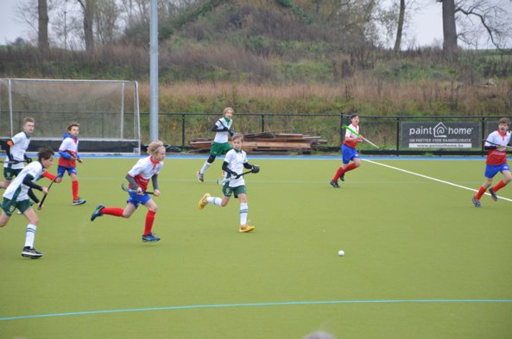

Coachmap verdediging
dmon Hockey Sportieve Cel / Bavo Bruylandt

Slide 2
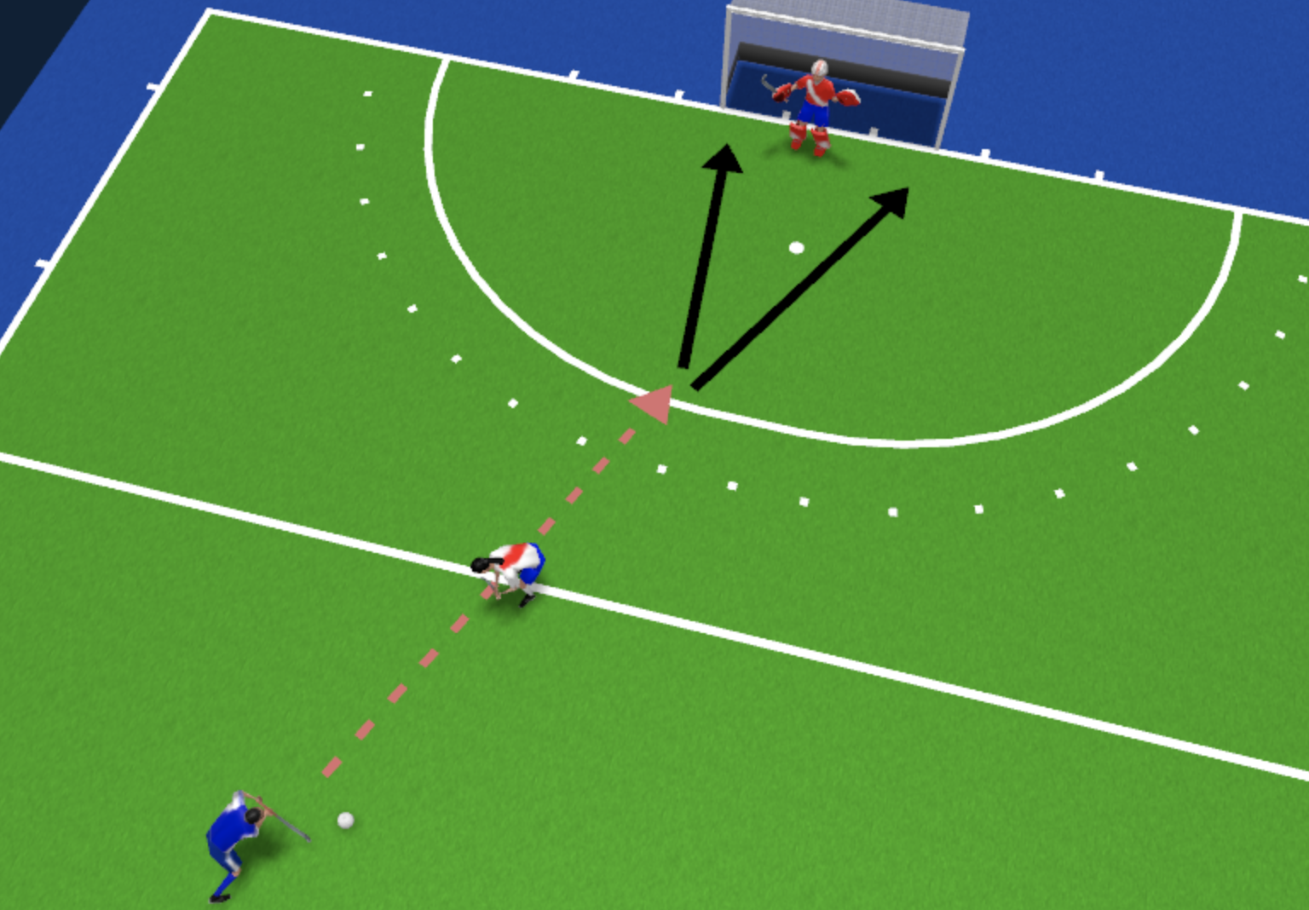
Hotline
De gevaarlijkste lijn is de directe lijn van bal centraal naar de goal. Dit is de snelste, én biedt de beste schietkansen.
Een verdediger zijn eerste taak is het blokkeren van die lijn!
Andere taken zijn ondergeschikt, en kunnen pas overwogen worden als de hotline afgeschermd is
Een speler is dus steeds indachtig waar hij op het veld staat, waar de goal is en wie de bal heeft om de hotline te bepalen
Een verdiger loopt dus eerst richting de lijn, en sluit tegelijk dichter bij de aanvaller aan. Hij loopt niet direct naar de aanvaller maar probeert ertussen te komen.

Slide 3
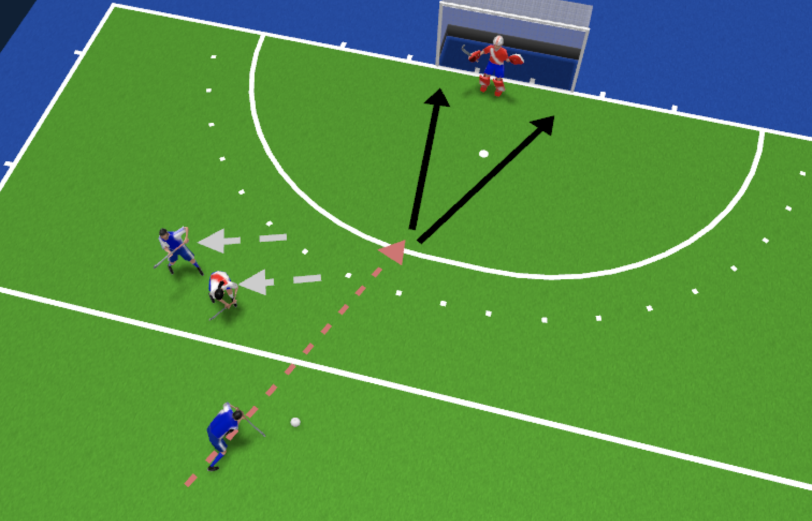
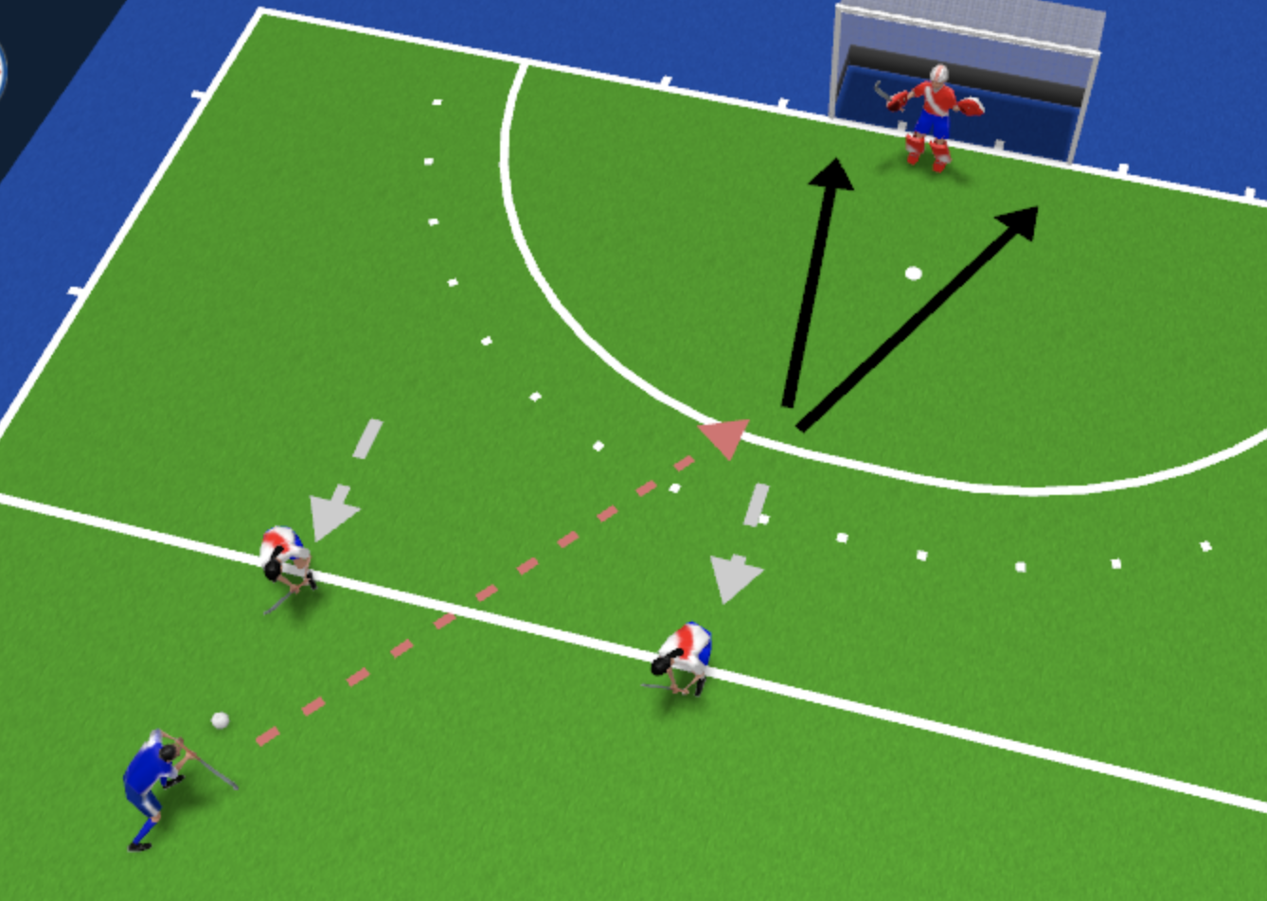
Hotline aandachtspunten
Twee typische voorbeelden waar hotline niet correct verdedigd wordt:
- de speler verdedigt op een aanvaller die de bal niet heeft, en laat lijn naar goal open
- de spelers verdedigen de zone achter zich, en laten de hotline open

Slide 4
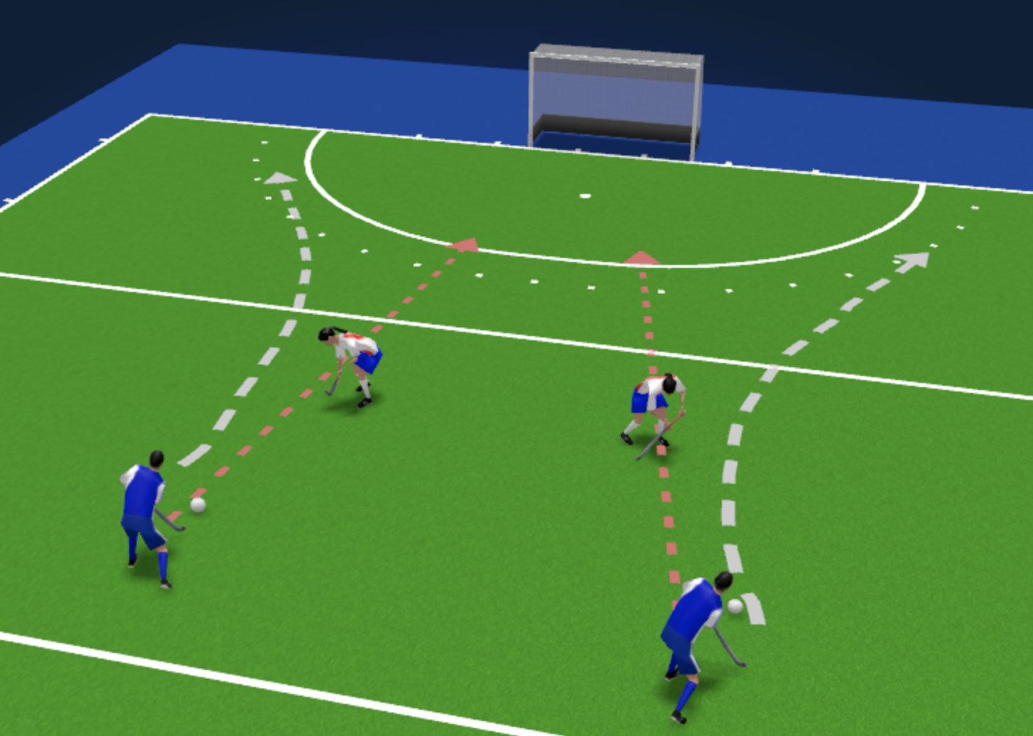
Channeling
Het sturen van de tegenspeler naar een specifieke zone:
- naar de zijlijn
- naar een verdediger die als guard staat
- weg van de cirkel
- weg van de hotline
Channel naar links
Hou de speler tegen met uw sterke kant in forehand, stuur hem als uitweg naar uw backhand
Channel naar rechts
Hou de speler tegen met forehand, laat ruimte naar rechts als uitweg
De forehand is verdedigend erg sterk, dus gebruikt men die om een bepaalde lijn te ontraden, en speler weg te sturen op een andere weg.
Een hoek van 45 graden geeft de speelrichting aan (de aanvaller glijdt als het ware die weg op)

Slide 5
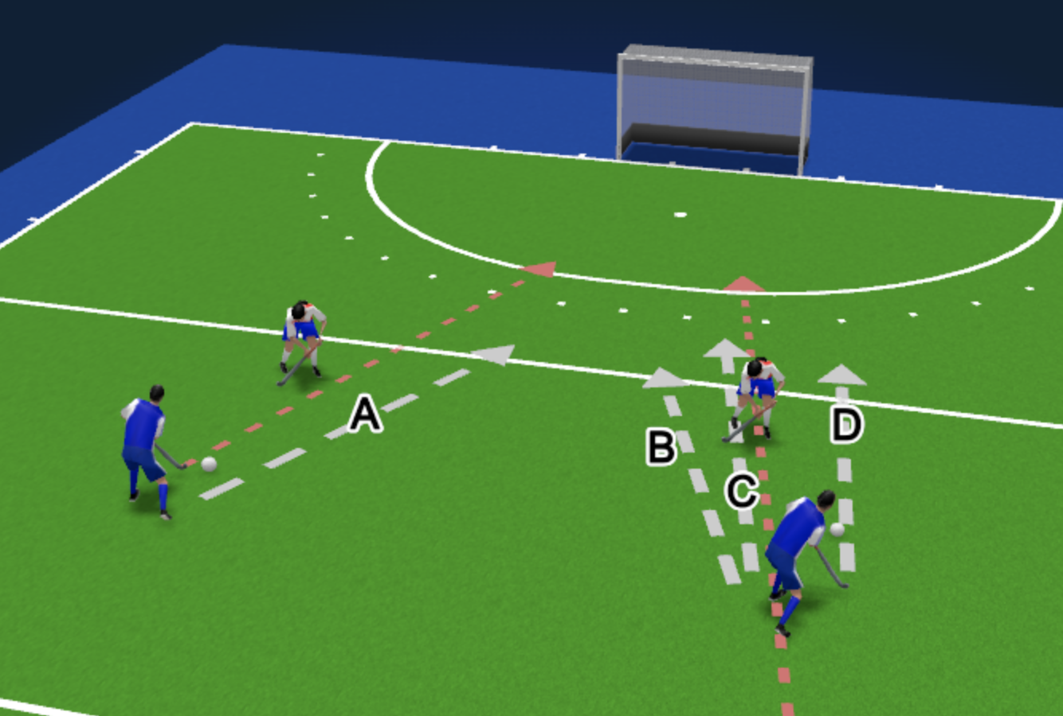
Channeling aandachtspunten
Twee voorbeelden van niet goed toegepaste channeling:
- A: de speler verdedigt de zone achter zich, maar laat daarbij de ruimte naar binnen open. Hij staat verkeerde georienteerd. Hij channelt naar de hotline
- B/C en D: de speler zet zich te dwars tegen de aanvaller (flat-footed) waarbii hij drie opties geeft. De aanvaller speelt links over de stick (B), de aanvaller speelt tussen de benen of tegen de benen (C) of de aanvaller passeert met een skill langs recht (C)

Slide 6
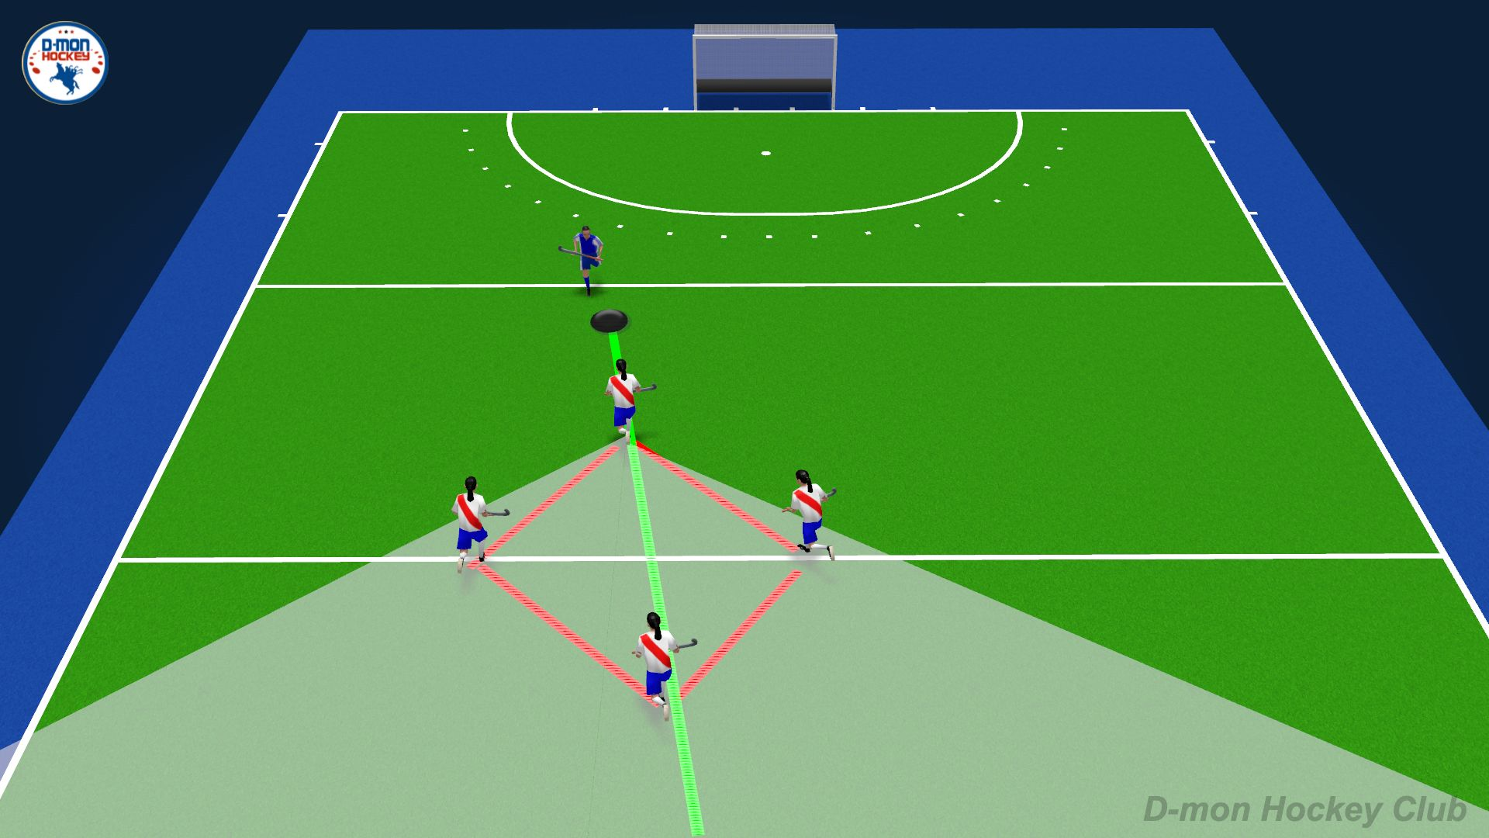
Defensive diamonds
Een basisvorm die zonaal wordt toegepast
De diamant-vorm zorgt voor uitstekende dekking op en rond de hotline en dwingt de tegenspeler naar de zijkanten
Het maakt eliminatie erg moeilijk

Slide 7
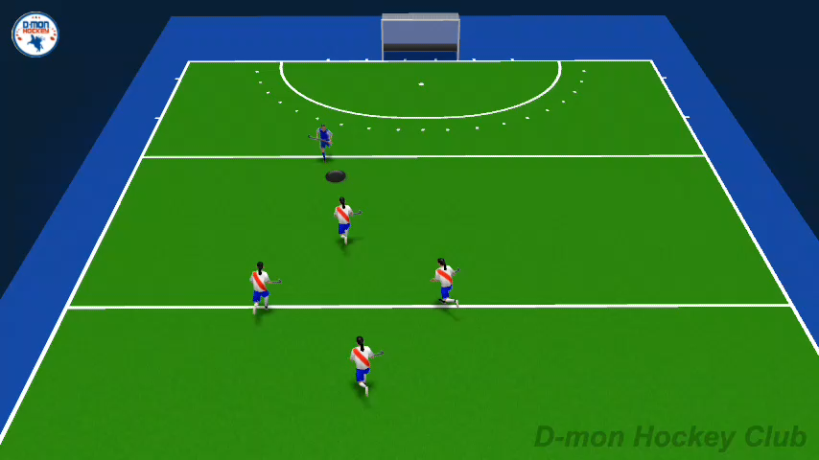
Defensive diamonds
De vorm bestaat uit 1 spits die op de hotline staat, 1 links, 1 rechts en 1 guard. Dit is een basisvorm die een hele zone dekt: achter de spits is er veel dekking waardoor de bal een weg zal moeten zoeken langs de zijkanten.
De diamant verbreedt de schaduw van de spits die druk zet door de twee flankspelers die bijstaan. Het versterkt hem ook, omdat eliminatie erg moeilijk is voor de speler in balbezit en harde ballen door de speler niet mogelijk zijn door de guard.

Slide 8
Verdedigend raamwerk: de 4 V’s
Een verdediging werkt altijd samen en verloopt typisch in 4 fases:
Vertraag
Verhinder
Verstoor
Verwijder
Een verdediger zal afhankelijk van de context kiezen welke van de 4 de beste actie is. Die context wordt bepaald door wie de bal heeft, waar op het veld, welke aanvallers er nog zijn en welke verdedigers er helpen.
De ideale situatie gaat erg snel doorheen alle vier fasen
Vertraag
Verhinder
Verstoor
Verwijder

Slide 9
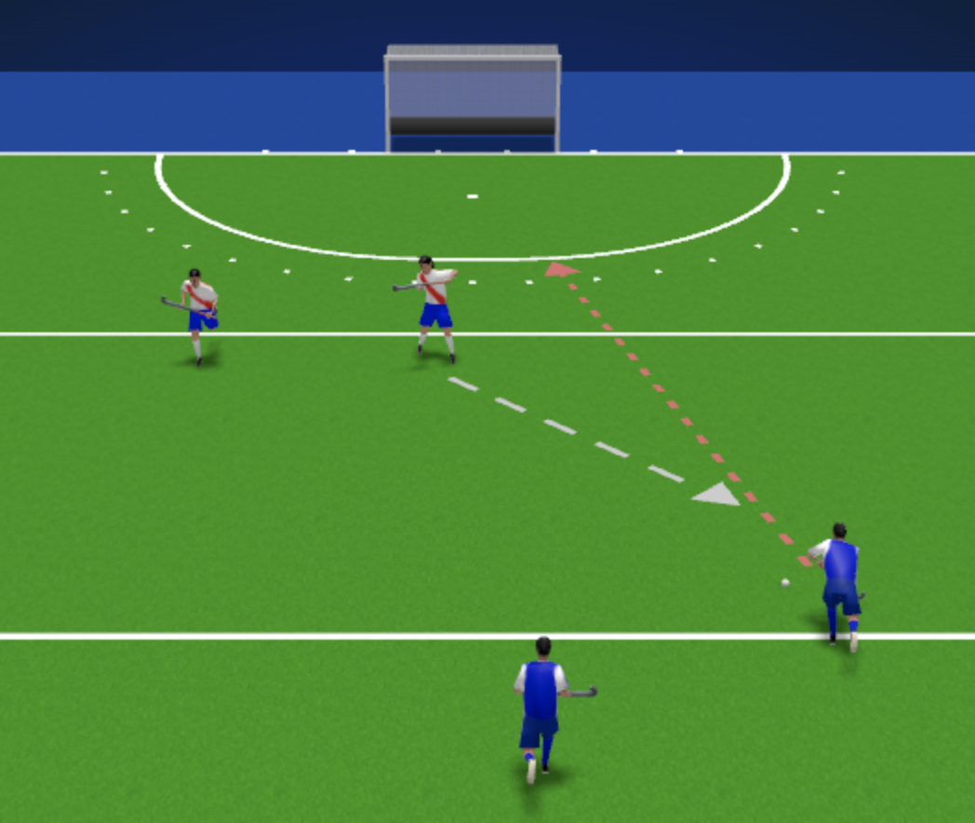
Vertraag
Doel: de aanval vertragen. Dit heeft als bedoeling om chaos terug naar orde te brengen.
Reden: Een georganiseerde verdediging is typisch in overtal, hoe trager een aanval verloopt hoe voordeliger de situatie wordt. We wachten op rugdekking.
Toepassing: 1 speler loopt naar de aanvaller met bal toe, typisch de dichtste speler.
Aandacht: enkel vertragen, niet proberen tacklen. Blijf in de speler zijn weg lopen, en blokkeer vooral de hotline. Vermijd elk risico van eliminatie.
Technisch: spiegel de speler qua handelingen en blijf op speelafstand (2m), niet dichter en niet verder. Volg het spelerstempo en vertraag hem gestaag.
Het ‘gat’ toelopen vertraagt op het einde om de aanvaller zijn richting te kunnen volgen (dus niet loodrecht maar afbuigend)

Slide 10
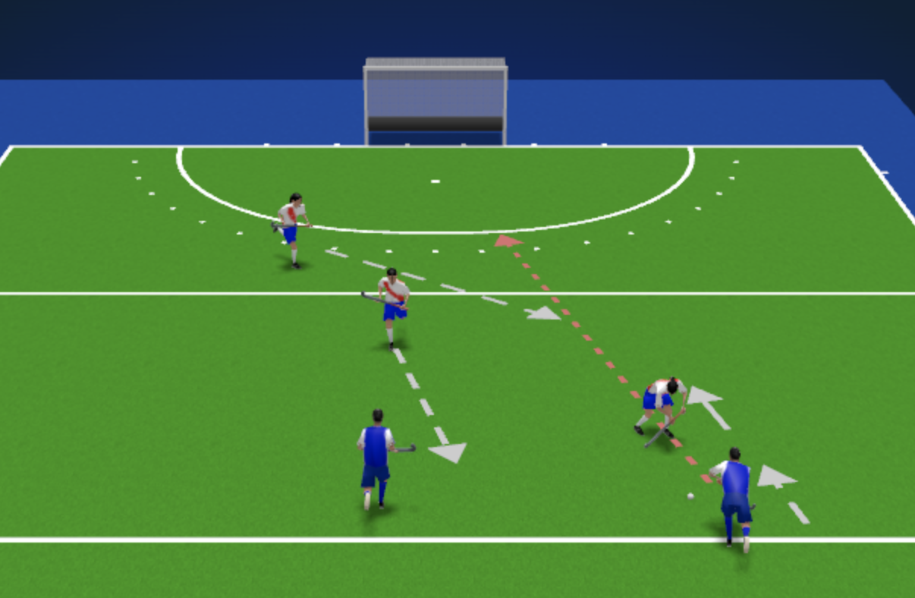
Verhinder
Doel: ideale looplijn afsluiten, goede passen verhinderen
Reden: we willen niet dat de aanval zich kan verleggen
Toepassing: de dichtste speler past channeling toe om de looplijn te veranderen, ondersteunende spelers lopen de open kanalen dicht en verhinderen passes via bvb defensive diamonds
Aandacht: we gaan nog niet actief naar eliminatie en wachten op dekking vooraleer te proberen. Hier lezen we vooral wat de speler wilt doen en counteren we dat proactief
Technisch: blijf in de buurt van de speler met bal zonder geelimineerd te worden. Andere verdedigers gaan over op dekking van andere aanvallers, een verdediger in overtal komt naar rugdekking actieve verdediger.

Slide 11
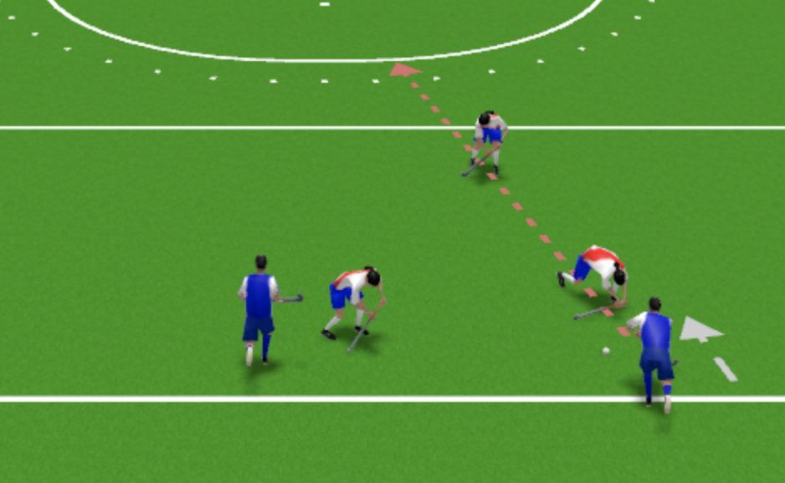
Verstoor
Doel: we ontnemen het zicht van de aanvaller en zetten hem onder druk
Reden: een aanvaller onder druk kan geen goede beslissingen meer maken en verliest overzicht voor passing of ruimte voor eliminaties. Een aanvaller zonder druk heeft veel opties en is erg gevaarlijk
Toepassing: de actieve verdediger gaat dichter verdedigen, met stick in de buurt van de bal, in het gezichtveld van de aanvaller. Hij probeert fouten uit te lokken
Aandacht: dit is de fase waar eliminatie groter wordt wegens de afstand en kortere reactietijd. Ga niet zwaar in tackle, zorg enkel voor psychologische druk.
Technisch: de stick wordt nu ook gebruikt voor druk, hou de bewegingen kort en bescherm nog steeds de benen en paslijnen.

Slide 12
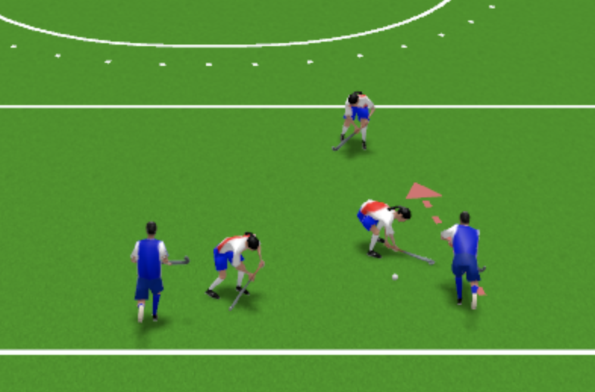
Verwijder
Doel: balbezit wordt ontnomen, bal komt bij eigen team
Reden: keer verdediging om tot aanval
Toepassing: actief verdedigend werk om de bal te ontnemen
Aandacht: hier is de kans op eliminatie erg groot wegens geen defensieve houding, ook channeling zal niet meer werken. Enkel te overwegen wanneer er rugdekking is
Technisch: de 4 basis-tackles kunnen gebruikt worden: jab, block, steal of shave.

Slide 13
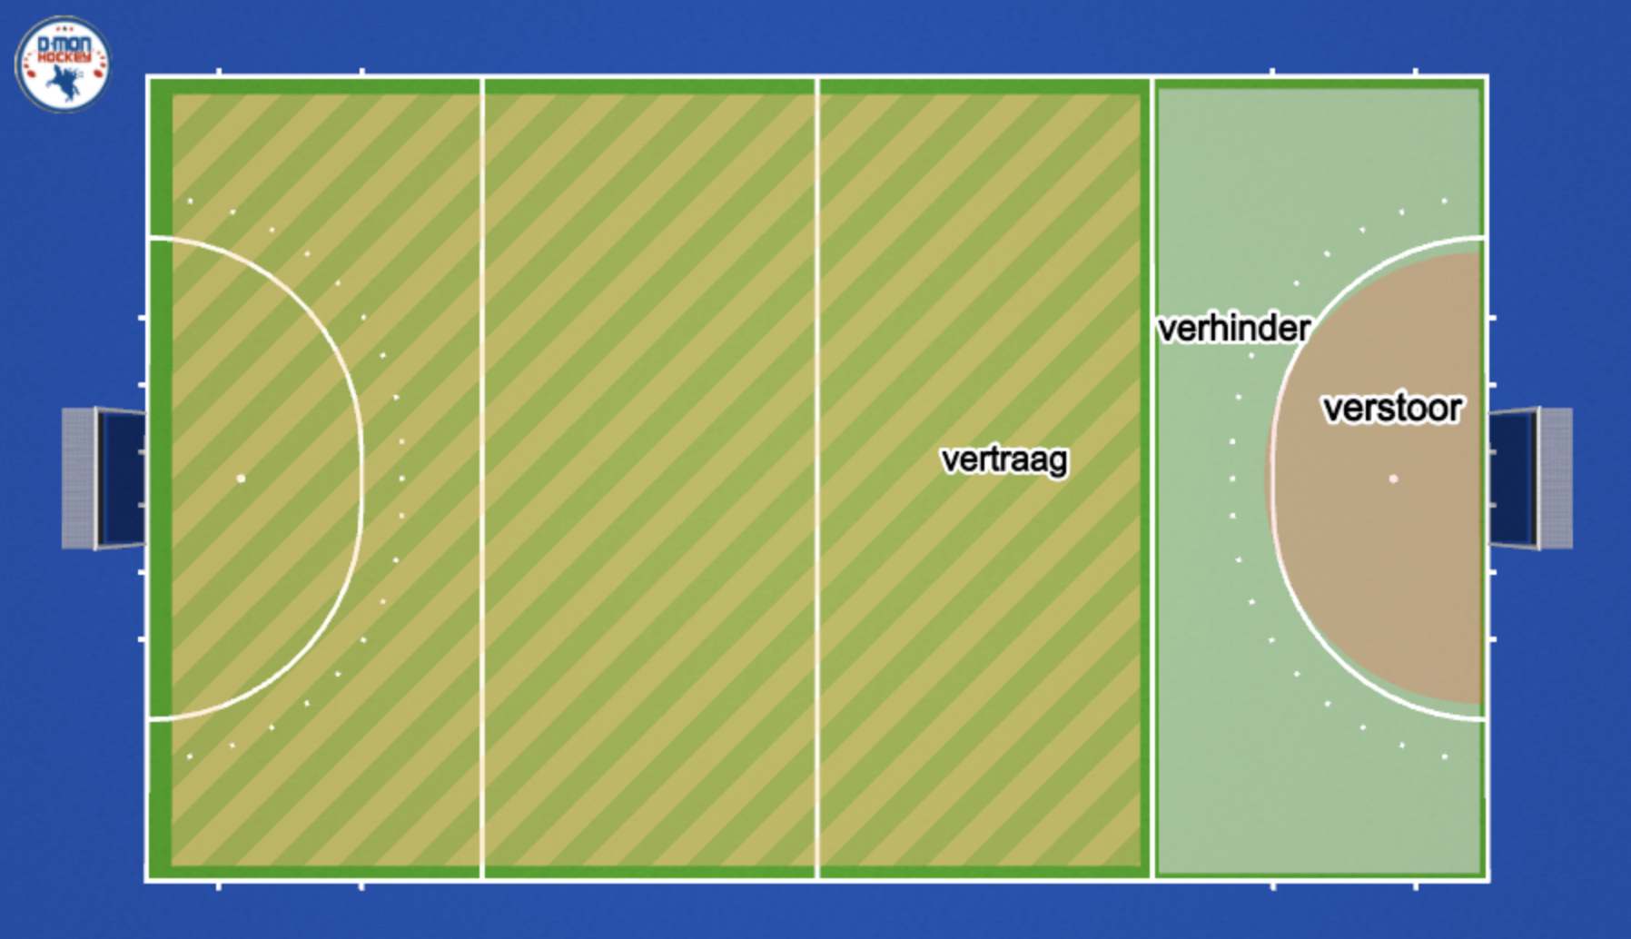
Vier 4V’s en positie
De plaats op het veld bepaalt mee welke fase er gespeeld dient te worden.
Hoe dichter bij de goal, hoe urgenter en assertiever de verdedigende actie.
In de 23m ligt de focus op vermijden dat er in de cirkel kan gespeeld worden
In de cirkel ligt de focus op het verhinderen van een shot
 | buiten 23m |  | in 23m |  | in cirkel
 | zonder dekking | met dekking | zonder dekking | met dekking | zonder dekking | met dekking
Vertraag | x
Verhinder |  |  | x
Verstoor |  | x |  | x | x
Verwijder |  |  |  |  |  | x
Een speler in de cirkel heeft als doel het schieten, dus verdediger moet altijd eerst aan de bal kunnen als een schot wordt ingezet!
De keeper fungeert automatisch als rugdekking

